Slide 1
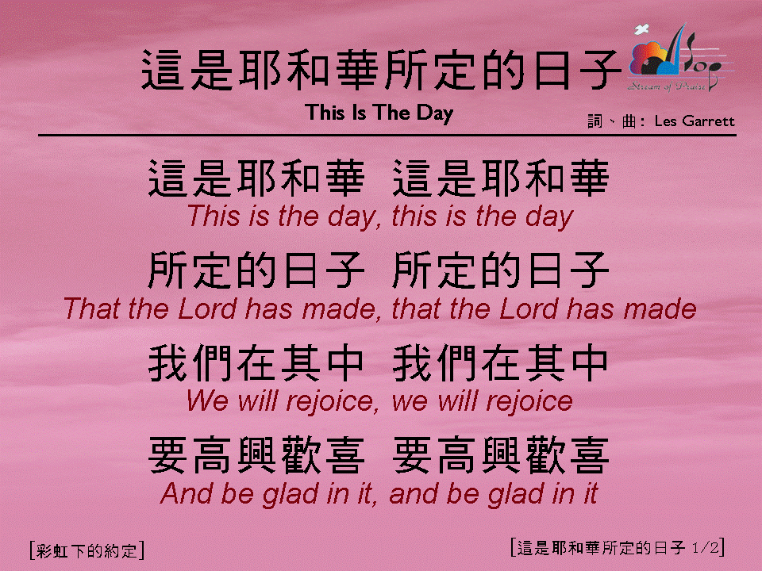
這是耶和華所定的日子 (1/2)
[This Is The Day]

Slide 2
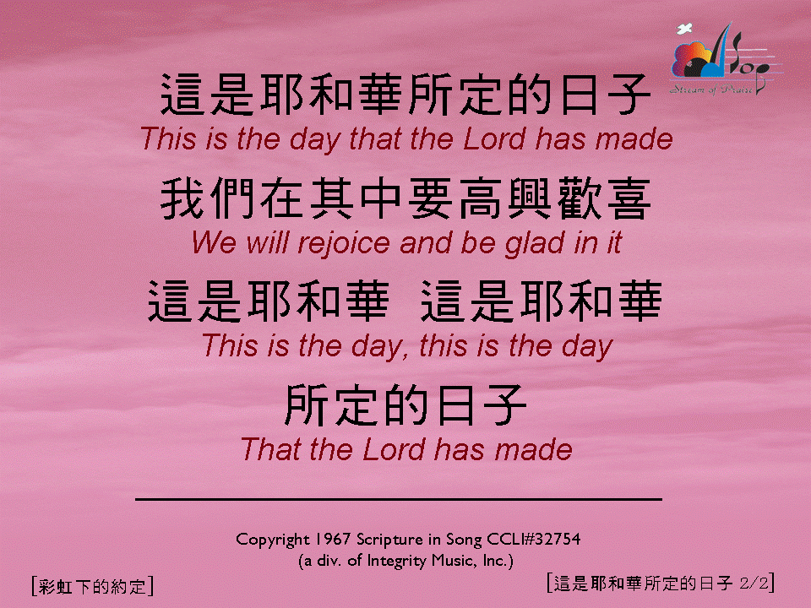
這是耶和華所定的日子 (2/2)
[This Is The Day]

